Slide 1

Trabajos de mesa o delirio del envasamiento (GD-D-00056)

Slide 2

El Kilómetro 104 Serigrafías (GD-D-00050)

Slide 3

Juat du yu min? (Modo de ponerse) Protocolo 5. Acuerdo de Mayo (GD-D-00043)

Slide 4
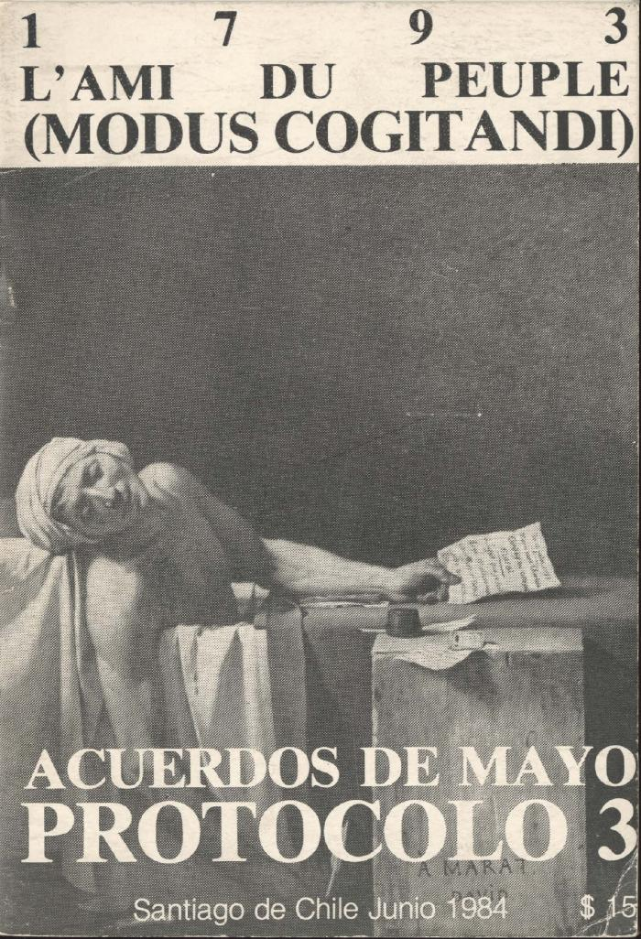
1793 L´Ami du Peuple (Modus cogitandi) Acuerdos de mayo Protocolo 3 (GD-D-00042)

Slide 5
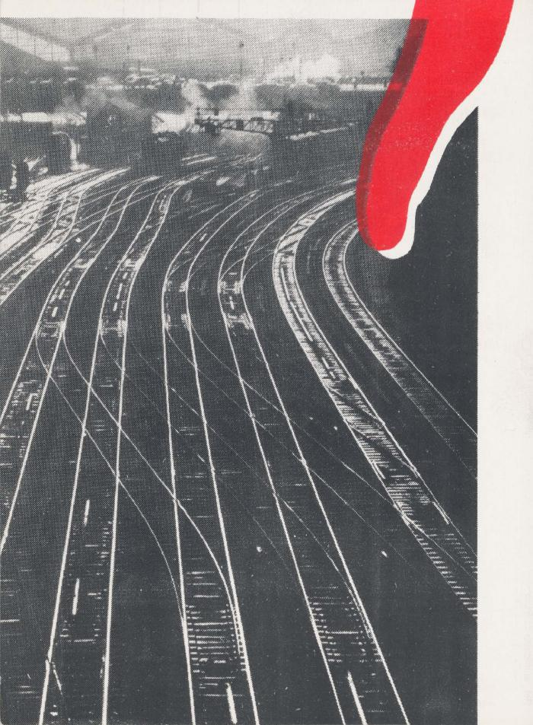
Acuerdos de Mayo Díaz-Mellado (GD-D-00041)

Slide 6
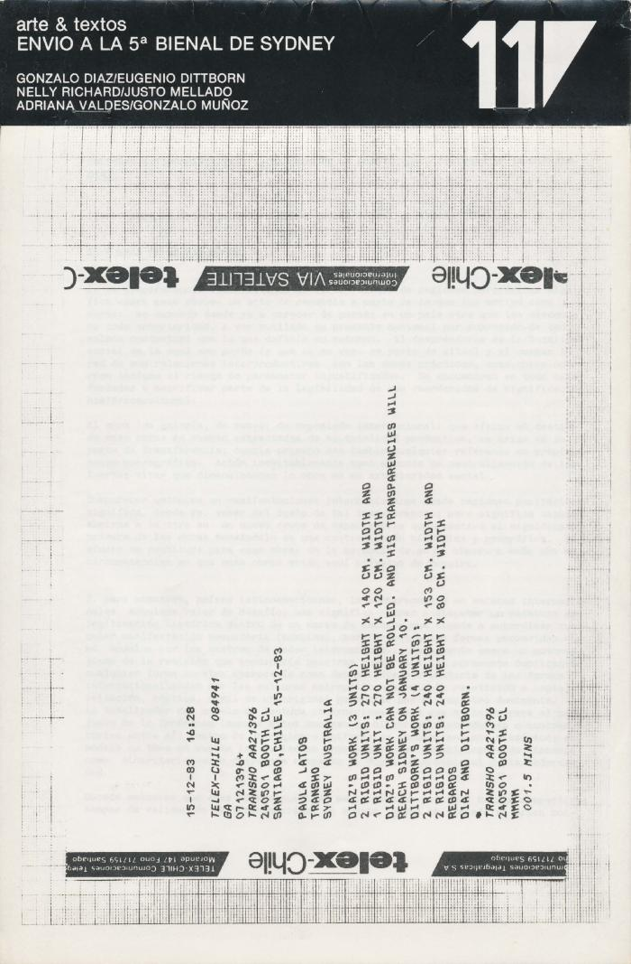
Arte & Textos. Envío a la 5ª Bienal de Sydney. Gonzalo Díaz/Eugenio Dittborn (GD-D-00034)

Slide 7
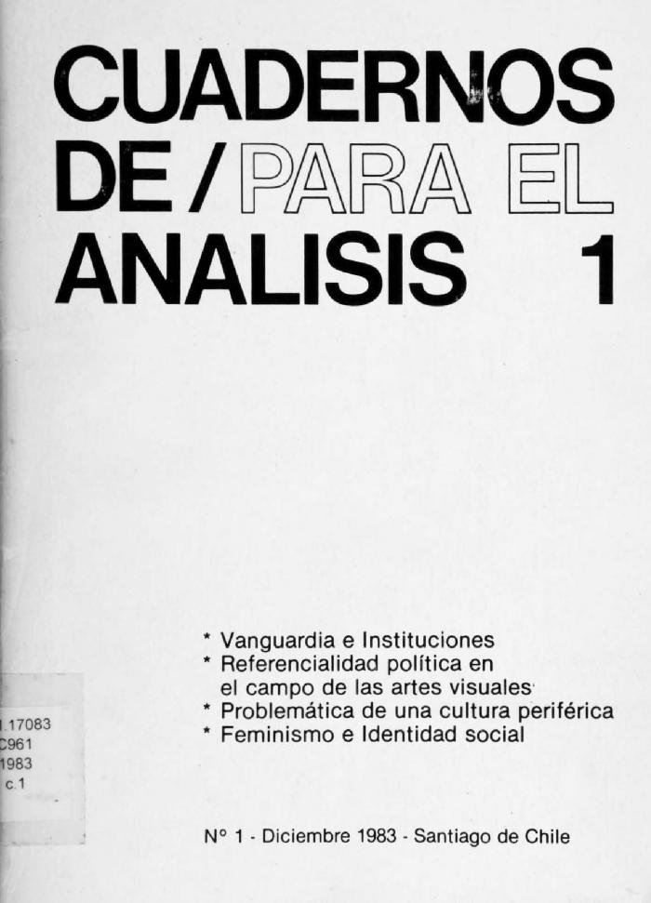
Cuadernos de/para el análisis 1 (GD-D-00033)

